Slide 1


de
Computadores
Criando o 1º
HTML e postando o site online

Slide 2

de
Computadores

Slide 3

Criando o 1º
HTML e postando o site online

Slide 4
Criando o
1º
HTML

Slide 5


Criando o 1º HTML e postando o site online

Slide 6
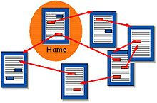
1
Criando o 1º HTML e postando o site online
Estrutura base de uma página HTML:
<html>
<head>
</head>
<body>
</body>
Documentos que são ligados por hipertexto.
</html>

Slide 7
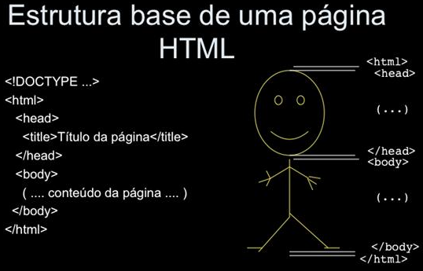
2
Criando o 1º HTML e postando o site online

Slide 8
3
Criando o 1º HTML e postando o site online
Criando o primeiro HTML usando um editor de texto simples:
<html>
<head>
</head>
<body>
</body>
</html>

Slide 9
4
Criando o 1º HTML e postando o site online
Salvando o primeiro HTML criado usando um editor de texto simples:
<html>
<head>
</head>
<body>
</body>
</html>

Slide 10
5
Criando o 1º HTML e postando o site online
Editando o primeiro HTML criado usando um editor de texto simples:
<html>
<head>
</head>
<body>
</body>
</html>

Slide 11
6
Criando o 1º HTML e postando o site online
Tag | Descrição
<!DOCTYPE> | Define o tipo de documento
<html> | Define um documento HTML
<head> | Define informações sobre o documento
<title> | Define um título para o documento
<body> | Define o corpo do documento
<h1> to <h6> | Define os cabeçalhos HTML
<p> | Define um parágrafo
<br> | Insere uma única quebra de linha
<hr> | Define uma mudança temática no conteúdo
<!--...--> | Define um comentário
Conhecendo as TAGS básicas do HTML no
www.w3schools.com

Slide 12
7
Criando o 1º HTML e postando o site online
Para publicar nosso site precisamos seguir alguns passos:
Criar uma conta no Google
Criar uma conta no GitHub
Instalar o GitHub Desktop
Publicando no Google Drive
Publicando no GitHub

Slide 13


Criando o 1º HTML e postando o site online
Destaca-se como fonte de consulta para aprofundamento dos temas aqui citados:
Tipo: Livro
Autor: Alfredo Limonge
https://www.pdfdrive.com/html-a-partir-do-zero-e196386751.html
Nome: GUIA COMPLETO PARA INICIANTES

Slide 14

Criando o 1º HTML e postando o site online
Destaca-se como fonte de consulta para aprofundamento dos temas aqui citados:
Tipo: Livro
Autor: Helder da Rocha
https://www.pdfdrive.com/cria%C3%A7%C3%A3o-de-web-sites-i-e41463499.html
Nome: HISTÓRIA CRIAÇÃO DE WEB SITES

Slide 15
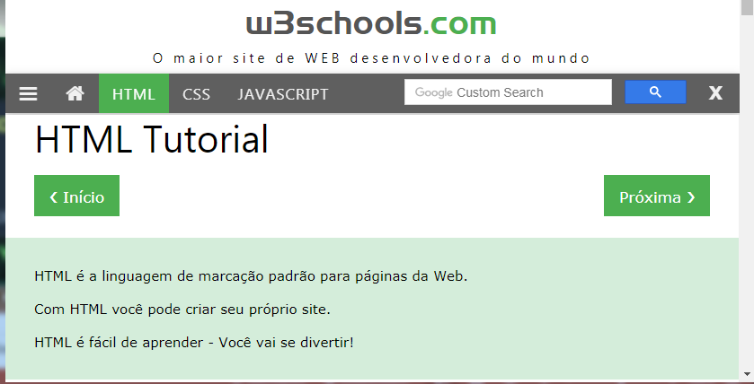
Criando o 1º HTML e postando o site online
Destaca-se como fonte de consulta para aprofundamento dos temas aqui citados:
Tipo: Site
https://www.w3schools.com/html

Slide 16
FIM

Slide 17
de
Computadores
FIM

